Slide 1

Ferien ohne Internet?
1. Sekundarklasse · Lektion 2 · Kapitel 1A
Dienstag, 25. August 2026 · 11:05–11:50 Uhr
Notes:
Ankommen und Begrüssung (ca. 3 Min). Kurz an letzte Woche anknüpfen: Wir haben uns kennengelernt. Heute startet Kapitel 1 «Eine Entdeckungsreise durch das Internet». Hinweis: Arbeitsbuch connected 3 bereitlegen.

Slide 2





Ablauf der heutigen Lektion
Ankommen
3 Min
Rückblick auf letzte Woche, Start ins Kapitel 1
Meinungslinie
10 Min
Braucht es in den Ferien Internet? Wir beziehen Position
Wie funktioniert das Internet?
12 Min
Erklärvideo und drei wichtige Begriffe
Der Weg einer Nachricht
14 Min
Partnerarbeit: Wie kommt die Nachricht von Lisa zu Aylin?
Sicherung und Ausblick
6 Min
Begriffe ins Glossar, Blick auf nächste Woche
Medien und Informatik · 1. Sekundarklasse · Lektion 2
Notes:
Nur kurz zeigen (ca. 1 Min), damit die Klasse den Ablauf kennt. Zeitangaben sind Richtwerte.

Slide 3
Das kannst du am Ende der Lektion
Diese drei Ziele nehmen wir uns heute vor
1
2
3
Position beziehen
Begriffe erklären
Weg beschreiben
Du kannst begründen, ob du in den Ferien Internet brauchst, und Argumente von anderen anhören.
Du kannst mit eigenen Worten erklären, was Router, Provider und Server machen.
Du kannst beschreiben, welchen Weg eine Chat-Nachricht durch das Internet nimmt.
Lehrplan 21: MI.1.1.f · MI.2.3
Medien und Informatik · 1. Sekundarklasse · Lektion 2
Notes:
Lernziele kurz vorlesen lassen (ca. 1 Min). Am Ende der Lektion nochmals darauf zurückkommen. Bezug Lehrplan 21: MI.1.1.f (Chancen und Risiken der Durchdringung des Alltags) sowie MI.2.3 (Aufbau und Funktionsweise informationsverarbeitender Systeme).

Slide 4

Euer Lehrmittel
Ab heute arbeitet ihr mit «connected»
1
Schreibe deinen Namen vorne ins Buch.
2
Bring das Buch jede Woche in den M&I-Unterricht mit.
3
Behandle es sorgfältig, du brauchst es das ganze Jahr.
connected 3
Medien und Informatik
Schlag heute Kapitel 1 auf: «Eine Entdeckungsreise durch das Internet».
4
Medien und Informatik · 1. Sekundarklasse

Slide 5

Ferien ohne Internet:
Albtraum oder Erholung?
Stell dich auf die Linie im Klassenzimmer: links «geht gar nicht», rechts «kein Problem».
Überlege dir einen Grund für deinen Standort.
Wir hören einige Begründungen an. Du darfst deinen Platz danach wechseln.
Notes:
Aufgabe 101 (ca. 10 Min). Meinungslinie quer durch das Zimmer. Erst Position einnehmen lassen, dann 4 bis 6 Lernende begründen lassen, dabei bewusst beide Enden der Linie ansprechen. Kontroverse Diskussion ist erwünscht und darf Raum bekommen (vgl. Handbuch connected 3, Aufgabe 101). Wichtig: keine Bewertung richtig/falsch, es geht um Argumente.

Slide 6

Eure Argumente im Überblick
Beide Seiten haben gute Gründe, es gibt kein Richtig oder Falsch
Ohne Internet ist es besser
Internet gehört dazu
Ich kann besser abschalten und bin ganz vor Ort.
Ich verbringe mehr Zeit mit der Familie.
Ich stehe nicht unter Druck, ständig etwas zu posten.
Ich lerne eher neue Leute am Ferienort kennen.
Ich bleibe mit Kolleginnen und Kollegen in Kontakt.
Musik, Videos und Spiele funktionieren nur online.
Karten, Fahrpläne und Öffnungszeiten finde ich sofort.
Wichtige Nachrichten von zu Hause kommen an.
Medien und Informatik · 1. Sekundarklasse · Lektion 2
Notes:
Sicherung der Meinungslinie (ca. 3 Min). Erst die Argumente der Klasse sammeln, dann diese Folie als Ergänzung zeigen. Argumente stammen aus dem Handbuch connected 3 zu Aufgabe 101. Überleitung: «Ihr nutzt das Internet täglich, aber wie kommt eine Nachricht eigentlich ans Ziel?»

Slide 7


Wie funktioniert das Internet?
Wir schauen ein Erklärvideo, ihr notiert dabei drei Begriffe
Auftrag während des Videos
Schlage im Arbeitsbuch die Aufgabe 102 auf.
Notiere in Stichworten, was Router, Provider und Server machen.
Notiere ein Wort, das du nicht verstanden hast.
Danach
Vergleiche deine Notizen kurz mit deinem Banknachbarn oder deiner Banknachbarin.
Medien und Informatik · 1. Sekundarklasse · Lektion 2
Notes:
Ca. 6 Min. Erklärvideo zum Aufbau des Internets über Beamer zeigen (Erklärvideo der connected-Webplattform oder ein gleichwertiges Video vorgängig prüfen). Das Video erleichtert den Einstieg in die anspruchsvolle Infrastruktur-Thematik (vgl. Handbuch, Aufgabe 102). Danach 2 Min Austausch zu zweit.

Slide 8
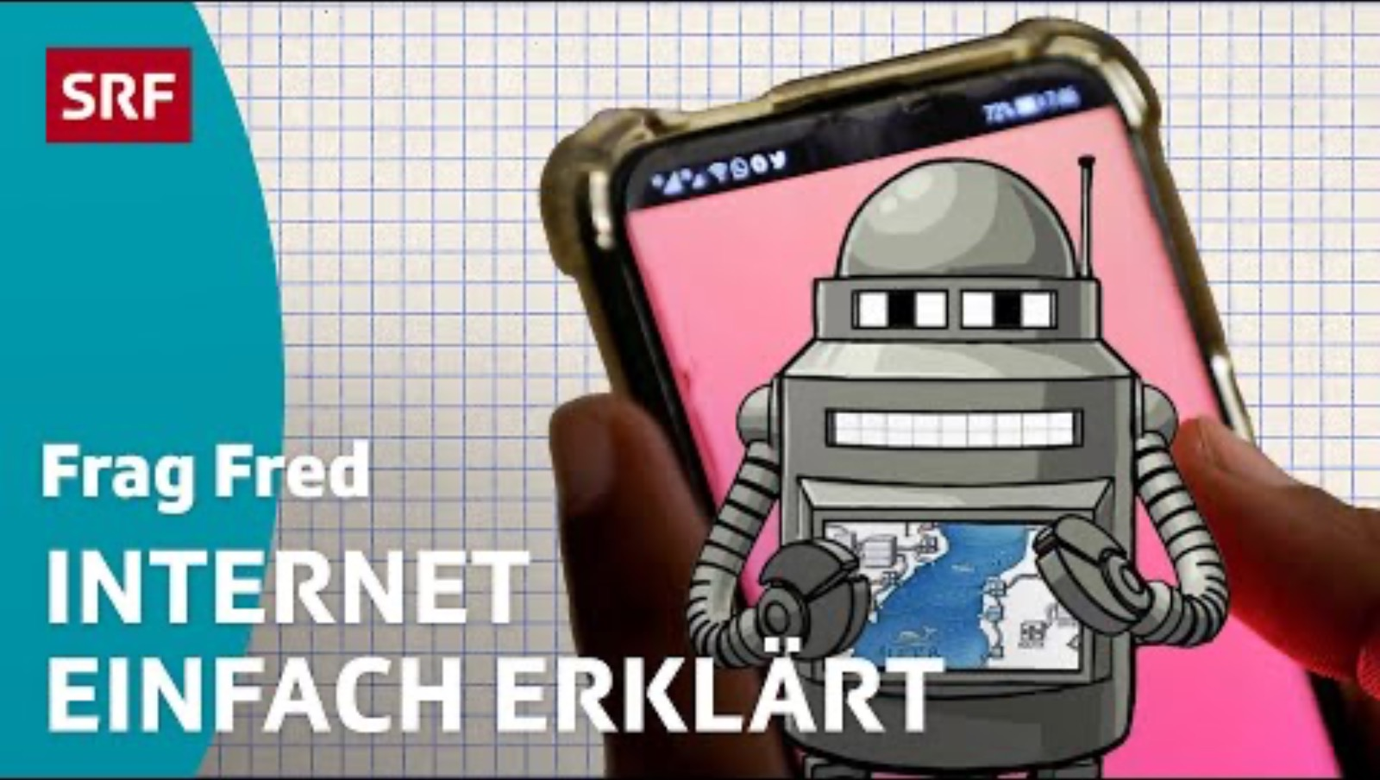
Wie funktioniert das Internet?
Achte beim Schauen auf:
Router
Provider
Server
Video hier einfügen
Diese drei Begriffe brauchst du gleich für die Aufgabe 102.
Medien und Informatik · 1. Sekundarklasse
Notes:
Video vorgängig auf dieser Folie einbetten oder verlinken. Vor dem Abspielen die drei Begriffe ankündigen, damit die SuS gezielt zuhören.

Slide 9
Auftrag: Die drei Bausteine
Einzelarbeit
5 Minuten
1
Nimm das Lehrmittel und suche Aufgabe 102.
2
Schreibe in eigenen Worten auf: Was macht ein Router? Was macht ein Provider? Was macht ein Server?
3
Schreibe zu jedem Begriff mindestens einen ganzen Satz.
Tipp: Denk an das Video. Du musst nicht die perfekte Definition treffen, deine eigene Erklärung zählt.
Medien und Informatik · 1. Sekundarklasse

Slide 10



Drei Bausteine des Internets
Diese drei Begriffe brauchst du im ganzen Kapitel
Router
Provider
Server
Router leiten Daten weiter, von einem Netzwerk ins nächste. Sie sind die Kreuzungen im Internet.
Provider sind Firmen, die dir den Zugang zum Internet verkaufen, zum Beispiel Swisscom oder Sunrise.
Server sind Computer mit einer festen Aufgabe. Sie sind rund um die Uhr online und liefern zum Beispiel Webseiten.
Merke: «to provide» heisst liefern, «to serve» heisst dienen.
Medien und Informatik · 1. Sekundarklasse · Lektion 2
Notes:
Ca. 4 Min. Begriffe gemeinsam klären, dabei die Notizen der Klasse aufgreifen. Definitionen gemäss Handbuch connected 3 (Aufgabe 102). Aufgabe 103: Die Lernenden vergleichen ihre Antworten mit dem Glossar auf der Webplattform und notieren dort eine eigene Erklärung plus ein Stichwort zum Kontext.

Slide 11

Auftrag: Der Weg einer Nachricht
Partnerarbeit · Arbeitsbuch Aufgabe 104 · 10 Minuten
1
Lisa schreibt aus den Ferien eine Nachricht an Aylin in der Schweiz.
2
Zeichnet zu zweit ein, welchen Weg die Nachricht nimmt.
3
Verwendet dabei die Begriffe Router, Provider und Server.
4
Haltet fest: Nimmt die Antwort denselben Weg zurück?
Notes:
Ca. 10 Min Partnerarbeit (Aufgabe 104). Herumgehen und unterstützen. Hilfsfragen für schwächere Paare: Womit verbindet sich das Handy zuerst? Wer bringt die Daten aus dem Hotel hinaus? Wo liegt die Nachricht zwischendurch? Schnelle Paare: Was passiert, wenn ein Router unterwegs ausfällt?

Slide 12

So reist die Nachricht
Vom Smartphone über Provider, Router und Kabel zum Server und zurück
Lisas
Smartphone
Netz des
Providers
Viele Router
und Kabel
Server der
Chat-App
Rückweg: vom Server über Router und Kabel und das Netz des Providers zu Aylins Smartphone.
Wichtig: Der Rückweg muss nicht derselbe sein wie der Hinweg. Das Internet sucht sich jedes Mal einen freien Weg.
Medien und Informatik · 1. Sekundarklasse · Lektion 2
Notes:
Ca. 4 Min Besprechung. Zuerst zwei Paare ihre Lösung erklären lassen, erst danach diese Folie einblenden. Musterlösung gemäss Handbuch, Aufgabe 104: Die Daten gehen vom Smartphone ins Netz des Providers, über verschiedene Router und Kabel zum Server der Chat-App und von dort zurück zu Aylin. Der Rückweg muss nicht derselbe sein.

Slide 13

Schon fertig?
Zusatzaufgabe für Schnelle
Was passiert wohl, wenn irgendwo auf der Welt ein Unterseekabel beschädigt wird?
Bricht dann das ganze Internet zusammen? Schreibe deine Vermutung auf und begründe sie in zwei Sätzen.
Es gibt hier keine falsche Antwort. Wichtig ist deine Begründung.
Medien und Informatik · 1. Sekundarklasse

Slide 14
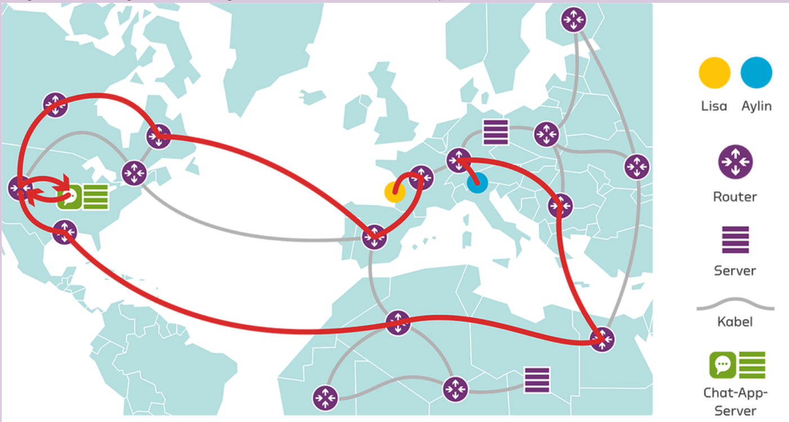
Auftrag 2: Der Weg der Nachricht (Aufgabe 104)
Partnerarbeit
12 Minuten
Medien und Informatik · 1. Sekundarklasse
Notes:
Kernaufgabe der Lektion (Handbuch, Aufgabe 104). Beobachtungsbogen nutzen: Wer verwendet alle drei Begriffe korrekt?

Slide 15
Das nimmst du heute mit
Trage die drei Begriffe in dein Glossar ein
Router
leitet Daten weiter
Auftrag zum Schluss
Provider
Schreibe zu jedem Begriff eine eigene Erklärung ins Glossar.
Notiere dazu ein Stichwort, wo du den Begriff gebraucht hast.
liefert den Zugang
Server
dient und liefert Inhalte
Medien und Informatik · 1. Sekundarklasse · Lektion 2
Notes:
Ca. 4 Min. Aufgabe 103: Eigene Erklärung und ein Kontext-Stichwort im Glossar festhalten. Falls die Zeit knapp wird, als Hausaufgabe auf nächste Woche mitgeben. Kurzer Rückbezug auf die drei Lernziele von Folie 3.

Slide 16

Nächste Woche
Ihr erhaltet euren eigenen Microsoft-Account.
Wir loggen uns gemeinsam in Microsoft Teams ein.
Wir schauen uns Kanäle und Chat an.
Bring dein Arbeitsbuch wieder mit.
Notes:
Ca. 2 Min Ausblick. Hinweis: Prüfen, ob die Microsoft-Accounts bis dann tatsächlich bereit sind, sonst diese Folie anpassen.

Slide 17

Danke für heute!
Bis nächste Woche, Dienstag 11:05 Uhr
Notes:
Verabschiedung, offene Fragen klären, Material einsammeln.

